Slide 1
青少年對未來志向的 觀念、想法之探討— 以化仁國中九年級為例
隊名：追逐繁星的孩子
研究者：彭麗緹、甯梓翎
吳珮菁、吳伸航

Slide 2
報告大綱
一．研究動機與目的
二．研究流程
三．研究內容
四．結論與建議

Slide 3
一、研究動機與目的
更有行動力
明確朝目標前進

Slide 4
二、研究流程與方法
討論動機
撰寫正文
結論與建議
決定主題
閱讀借閱書籍
尋找網站相關資料
整理資料
討論設計問卷
發放收回問卷
分析問卷
討論大綱

Slide 5
(一)探討志向 (二)討論造成志向薄弱的原因 (三)化仁國中九年級對於「志向」的想法之問卷分析
三、研究內容

Slide 6
(一)志向? 1.志向的定義
階段性目標
找尋人生的意義
追求理想的生活
志向不同於目標
職業
夢想
長遠的陪伴一生

Slide 7
2.影響志向的因素 (1)外在因素
家庭
媒體文化

Slide 8
2.影響志向的因素 (2)內在因素
心理
性格
能力

Slide 9
3.國內外關於志向的討論
(1)依「志向的有無」分為3類
1.有明確志向的人
2.沒有志向的人
3.有多重志向的人
1個以上志向
可能性多
岔路
迷茫找不到方向

Slide 10
3.國內外關於志向的討論
(2)依「目的感」分類
美國丹佛大學威廉·戴蒙教授針對全美國12~22歲的年經人調查及訪談結果分4類
1.第一類：疏離者25%
2.第二類：空想者25%
3.第三類：半吊子31%
4.第四類：目的者20%

Slide 11
3.國內外關於志向的討論 (3)依兒童福利聯盟 對國中生未來志向調查分三類
1.對未來不清楚
2.親子間沒有共識
3.沒有偉大的抱負

Slide 12
(二)造成志向薄弱的原因
1.個人因素
(1)理想模糊沒有明確的方向和目標
(2)國中生對未來缺乏志向
(3)學習能力差
(4)否定自己
(5)身心障礙者
(6)生活習慣

Slide 13
(二)造成志向薄弱的原因
2.家庭影響
弱勢家庭
資源有限
不受支持
放棄選擇

Slide 14
(二)造成志向薄弱的原因
3.社會環境的影響
受外界環境改變
時代不停進步
多種新興職業
無法選取心儀的志向

Slide 15
(二)造成志向薄弱的原因
4.學校因素
缺乏探索
挫折感
不積極的做事態度
對未來志向沒希望
108課綱

Slide 16
三、化仁國中九年級對
於「志向」的想法之
問卷分析

Slide 17
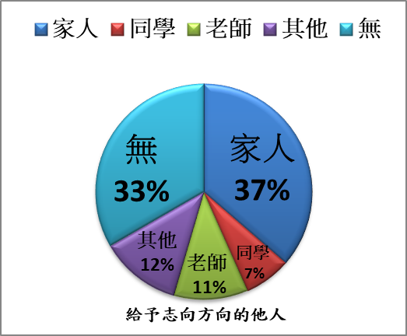

Slide 18
 | 3~5歲 | 6~8歲 | 9~11歲 | 12~15歲
有 | 19.9% | 21.2% | 27.4% | 23%
無 | 33.3% | 28.5% | 21% | 16.3%
在各年齡階段時的想法

Slide 19
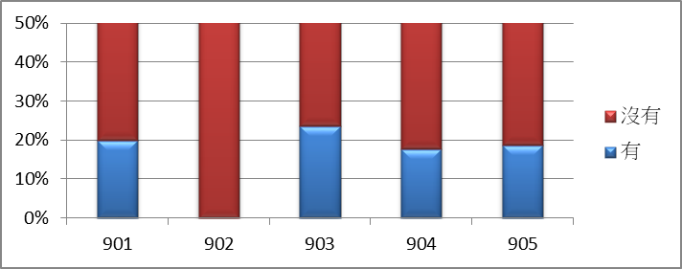
您的志向曾遭反對過嗎？
總平均：12%

Slide 20
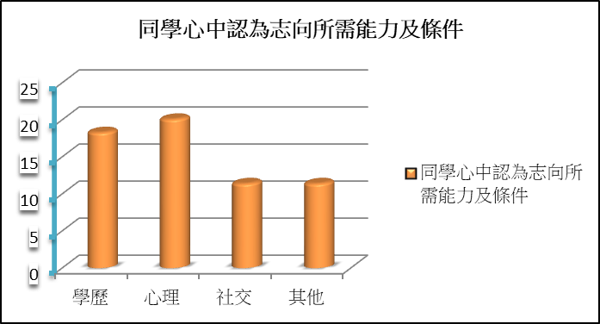
18.3%
20.1%
11.4%

Slide 21
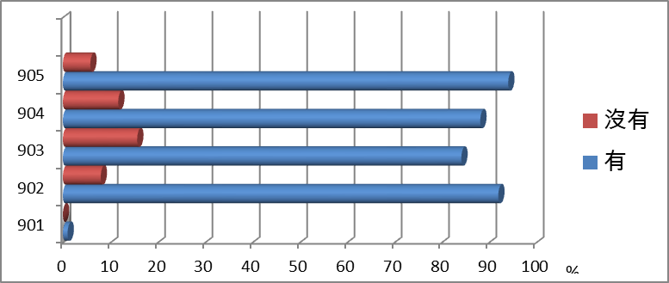
有志向的人即使遇到挫折也會
堅持著自己的志向嗎？
91.7%

Slide 22
結論
1.「有志向」只有23％
2.弱勢家庭全校佔75％
3.「他人」裡，老師只佔11％，
學校提供更多關於「志向」
的資源。33％的同學無人可諮詢。
4.37%的同學依賴家人的意見，
家人應給予支持與鼓勵。

Slide 23
建議
一、認識自我
二、做好準備，
隨時應戰考驗
三、從挫敗中累積經驗

Slide 24
參考書目
1.艾蜜莉·霍布尼克(2019)。沒定性是種優勢。天下雜誌出版。
2.威廉·戴蒙(2019)。邁向目的之路。親子天下出版。
3.江美滿(2017)。親子天下。87期 P.96~P100。
4.陳雅慧、賓靜蓀(2019)。親子天下。第108期 P.84~P.85。

Slide 25
參考網站
一、盧映君（2018）。秒懂心理學。2018年，取自
http://epbulletin.epc.ntnu.edu.tw/read/detail.asp?id=16
二、兒福聯盟（2014）。2014年台灣國中生未來志向調查報告。2014年10月27日，取自https://www.children.org.tw/news/advocacy_detail/1290
三、詹晶明（2016）。孩子沒有志向，哪來的學習動力？2016年12月28日，取自https://zhuanlan.zhihu.com/p/24602597
四、黃軒地龍（2018）。完成目標和夢想，你缺少的不僅僅是努力。2018年6月27日，取自
https://kknews.cc/essay/k28z8zq.html
五、艾蜜莉．霍布尼克（2017）。到現在還不知道「長大要幹什麼？」其實你是多重潛能的天才！2018年9月7日，取自 https://www.marketersgo.com/trend/201809/dg10-how-to-be-everything2/

Slide 26
感謝各位評審的聆聽

